Slide 1
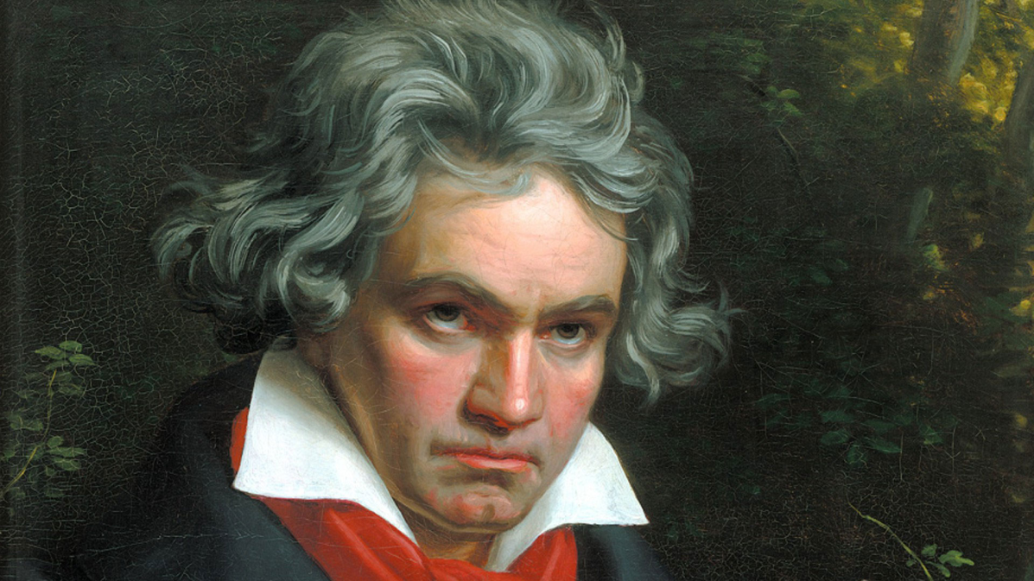
Людвиг ван Бетховен

Slide 2
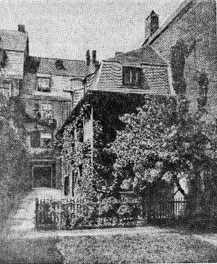
Бонн,вестфалия

Slide 3
Отец-Иоганн бетховен Мать-мария-магдалина

Slide 4
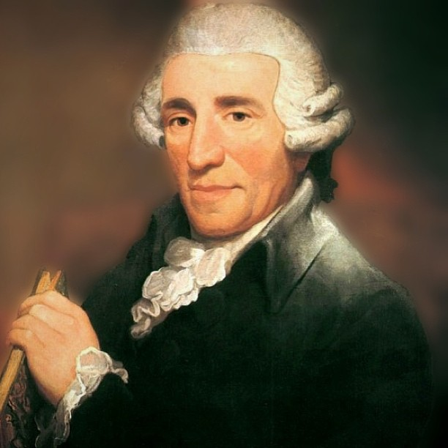
гайдн

Slide 5
Ваши вещи прекрасные, это даже чудесные вещи, но то тут, то там в них встречается нечто странное, мрачное, так как Вы сами немного угрюмы и странны; а стиль музыканта — это всегда он сам.

Slide 6
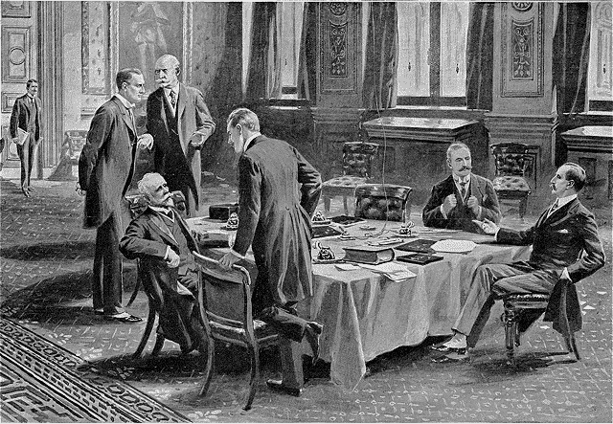
тихновский

Slide 7
Письмо тихновскому
«Князь! Тем, чем являюсь я, я обязан самому себе. Князей существуют и будут существовать тысячи, Бетховен же — только один!»

Slide 10
Случай в теплице

